Slide 1


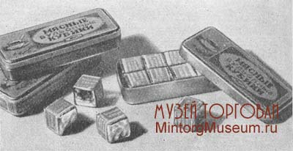
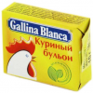
Пищевые концентраты.
Путешествие длиною в 100 лет

Slide 2
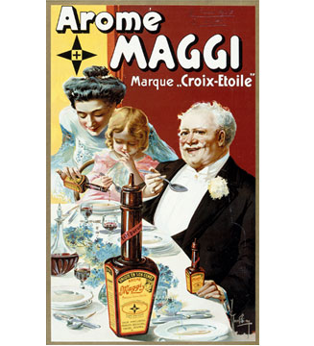
Первый концентрат в начале 80-х годов XIX века изобрел швейцарец Юлус Магги. Он сам и назвал свое изделие «Золотой кубик Магги».

Slide 3
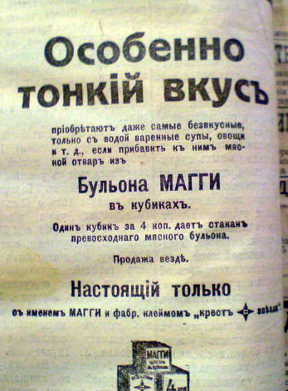

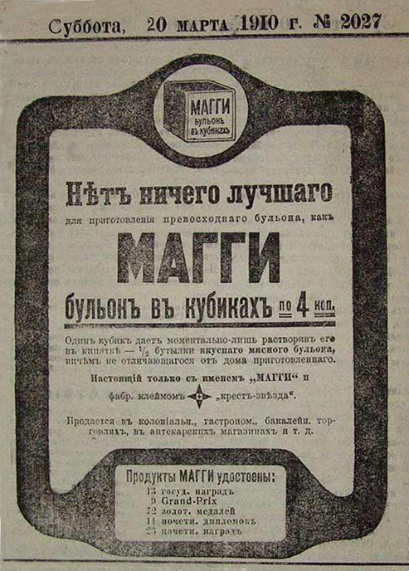
Назойливость рекламы бульонных кубиков нашла своё отражение в стихотворении Владимира Маяковского «Вывескам», написанном в 1913 году:

Slide 4
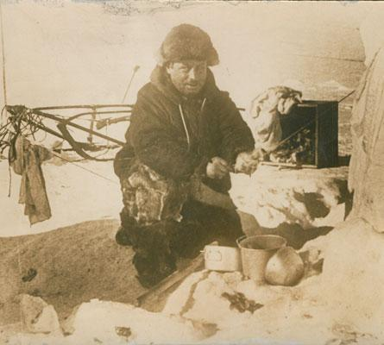
Пищевые концентраты и бульонные кубики - вчера и сегодня.
И. Д. Папанин в своей книге "Лед и пламень", рассказал, когда он готовился к научной экспедиции на Арктике, то искал решение, как и чем питаться в суровых условиях.

Slide 5
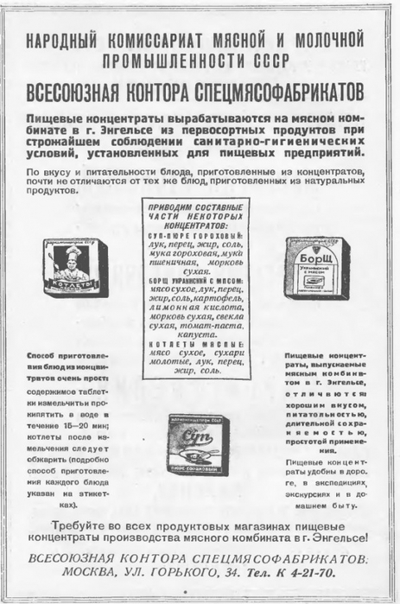
БУЛЬОН В ОДНУ МИНУТУ
… Как-то во время войны я зашёл к С. М. Будённому. На одном из столов в его кабинете лежали коробки.
— Узнаешь? — спросил Семён Михайлович.
— Как не узнать, без малого год этими порошками питался.
— Решили, что они партизанам тоже пригодятся. Дали заказ промышленности.

Slide 6

Когда на пустынном острове Удд (теперь остров Чкалов) опустился краснокрылый самолет Чкалова, Байдукова и Белякова, они были основательно голодны. И одним из первых блюд их обеда был мясной бульон из кубиков.
Впоследствии В. П. Чкалов говорил: «С таким бульоном можно далеко летать».
Мнение это разделяют миллионы советских граждан.

Slide 7
Что же такое бульонные кубики?
Они выделываются в специальных цехах из высших сортов мяса, овощного экстракта, сахара, жира (нейтрального лярда, специально обработанного высокосортного свиного жира), соли, мускатного ореха и картофельного крахмала.
Бульон из кубиков можно приготовить в одну минуту.
Сконцентрированные в кубик, все эти продукты полностью сохраняют свою питательную ценность.
Бульонные кубики могут долго сохраняться (но обязательно в сухом и прохладном месте).
Бульон из кубиков может служить для приготовления соусов и приправ.

Slide 8
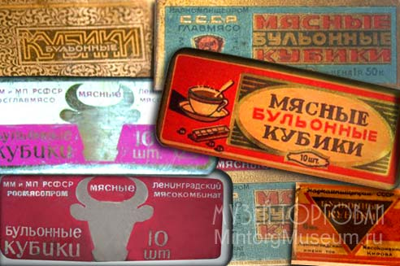
"Кубики в СССР изготовлялись из высших сортов мяса, овощного экстракта, сахара, жира (нейтрального лярда, специально обработанного высокосортного свиного жира), соли, мускатного ореха и картофельного крахмала.

Slide 9
Тщательно перемешанная сухая масса из указанных компонентов прессовалась в виде кубиков весом 4 г.
Химический состав бульонных кубиков (в %): вода 4, поваренная соль 58, жир 7—8, азот общий 2,5 г; кислотное число не более 22.
Каждый бульонный кубик завёртывали в алюминиевую фольгу, выстланную пергаментом, и сверху оклеивали бандеролью. Бульонные кубики фасовали в жестяные коробки.
Срок хранения составлял 4 месяца при температуре 10—17°."
Для получения бульона бульонный кубик растворяли в 200 мл кипятка.

Slide 10
В СССР в 70-х годах бульонные кубики в жестяных коробочках (10 кубиков) продавались в любом магазине. Стоили они 50 копеек (5 копеек за 1 кубик) и никаким спросом не пользовались. Причина проста: несмотря на то, что их изготавливали из говяжьего мяса высших сортов и пряностей, никому не приходило в голову утверждать, что это полезный и незаменимый продукт, а ведь тогда «улучшителей» вкуса в них не добавляли. Из-за наплыва западного суррогата российское производство кубиков из натурального мяса было «задушено». От тех кубиков осталось лишь ностальгические воспоминания и название – «кубик», потому что нынешние кубической формы не имеют.

Slide 11

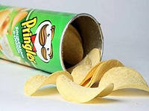
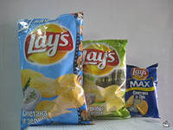
Первые чипсы
На фотографии изображение этикетки первых в Советском Союзе чипсов, которые назывались «Хрустящий картофель Московский в ломтиках«.
С тех пор "Хрустящий картофель" уже не раз сменил упаковку

Slide 12
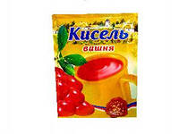
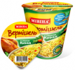

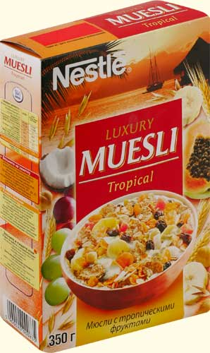
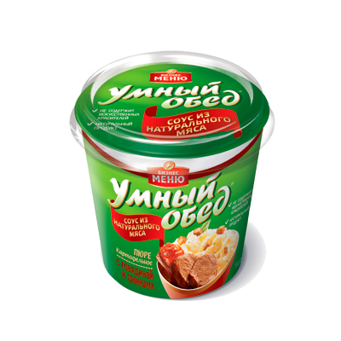

В настоящее время одних только концентратов обеденных блюд насчитывается около 200 видов.

Slide 13
Спасибо за внимание !

